Slide 1
第二讲 参数方程

Slide 2
在过去的学习中我们已经掌握了一些求曲线方程的方法，在求某些曲线方程时，直接确定曲线上的点的坐标x,y的关系并不容易，但如果利用某个参数作为联系它们的桥梁，那么就可以方便地得出坐标x,y所要适合的条件，即参数可以帮助我们得出曲线的方程f(x,y)＝0。

Slide 3
一、曲线的参数方程
1、参数方程的概念
探究：
如图，一架救援飞机在离灾区地面500m的高处以100m/s的速度作水平直线飞行，为使投放的救援物资准确落于灾区指定的地面（不计空气阻力），飞行员应如何确定投放时机呢？

Slide 4
y
A
M(x,y)
o
x

Slide 5
一、方程组有3个变量，其中的x,y表示点的坐标，变量t叫做参变量，而且x,y分别是t的函数。
二、由物理知识可知，物体的位置由时间t唯一决定，从数学角度看，这就是点M的坐标x,y由t唯一确定，这样当t在允许值范围内连续变化时，x,y的值也随之连续地变化，于是就可以连续地描绘出点的轨迹。
三、平抛物体运动轨迹上的点与满足方程组的有序实数对（x,y）之间有一一对应关系。

Slide 6
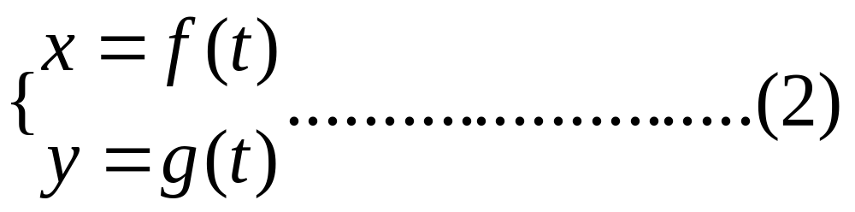
一般地，在平面直角坐标系中，如果曲线上任意一点的坐标x,y都是某个变数t的函数
并且对于t的每一个允许值，由方程组（2）所确定的点M(x,y)都在这条曲线上，那么方程(2)就叫做这条曲线的参数方程，联系变数x,y的变数t叫做参变数，简称参数，相对于参数方程而言，直接给出点的坐标间关系的方程叫做普通方程。

Slide 7
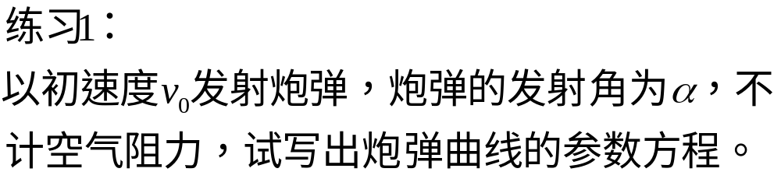
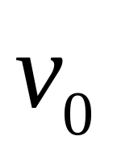

y
o
x

Slide 8
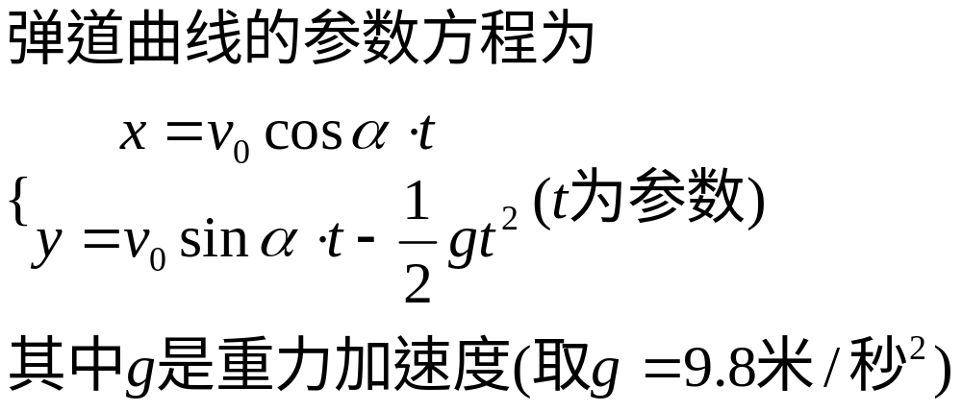

Slide 9
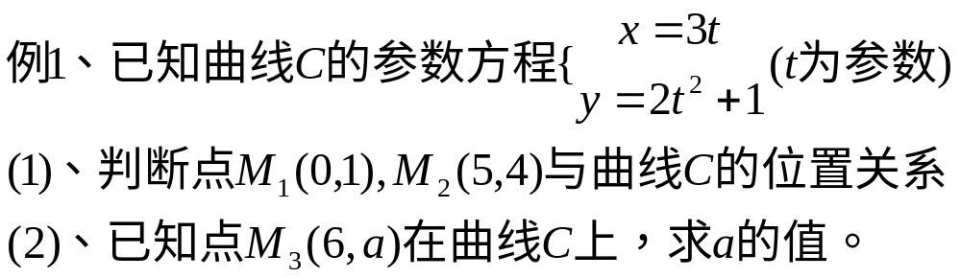
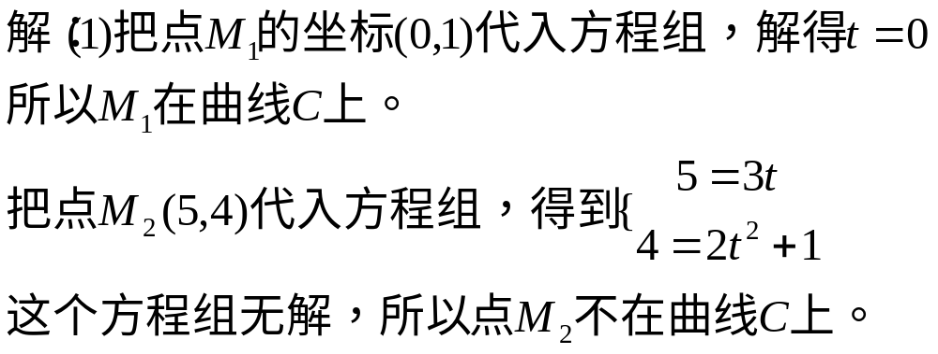

Slide 10
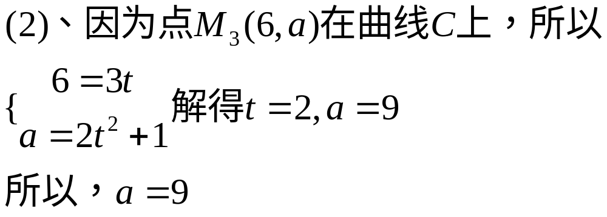

Slide 11
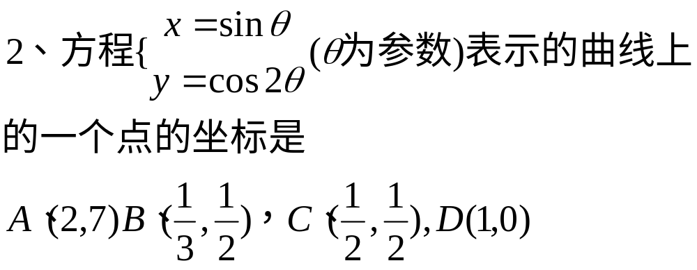
C
( )

Slide 12
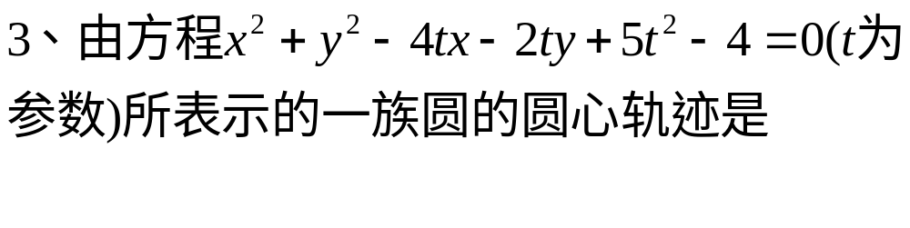
( )
D
A、一个定点 B、一个椭圆
C、一条抛物线 D、一条直线

Slide 13
请用自己的语言来比较一下参数方程与普通方程的异同点

Slide 14
小节：
1、参数方程的概念
2、能够解决一些简单的参数方程
作业：27页1

